Slide 1


  Xin chào tất cả các con!
Notes:
Bài giảng thiết kế bởi Vũ Hồng
Liên hệ FB Vũ Hồng

Slide 2






02
HOẠT ĐỘNG GIÁO DỤC
THEO CHỦ ĐỀ.

Slide 3



CHỦ ĐỀ 8: MÔI TRƯỜNG QUANH EM
Bài 30: Giữ gìn vệ sinh môi trường (Tiết 1)
Notes:
Bài giảng thiết kế bởi Vũ Hồng
Liên hệ FB Vũ Hồng

Slide 4

Khởi động

Slide 5
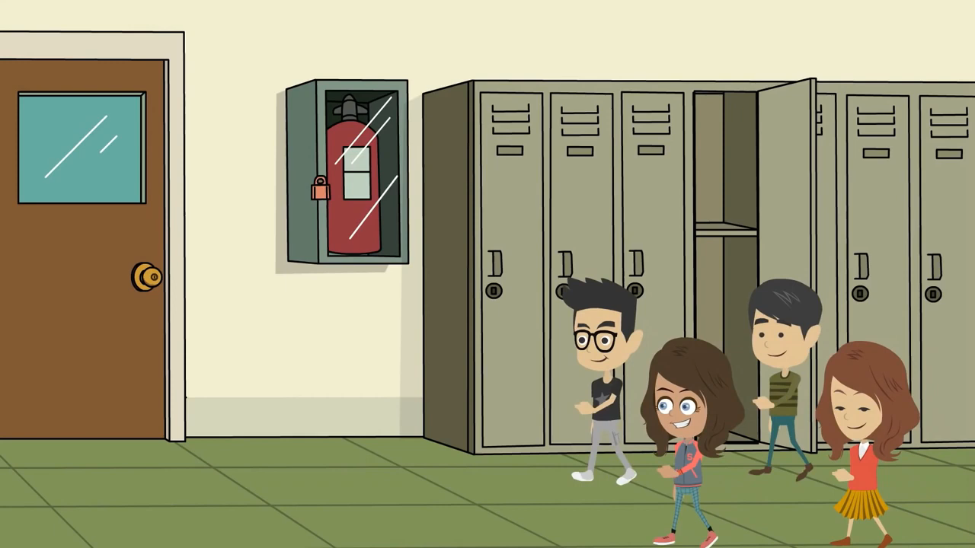

Slide 6

KẾT LUẬN:
Kể cả khi lao động, tổng vệ sinh môi trường, chúng ta cũng có thật nhiều niềm vui.

Slide 7
Khám phá

Slide 8

Tìm hiểu về thực trạng vệ sinh môi trường ở trường em.
HĐ1:

Slide 9

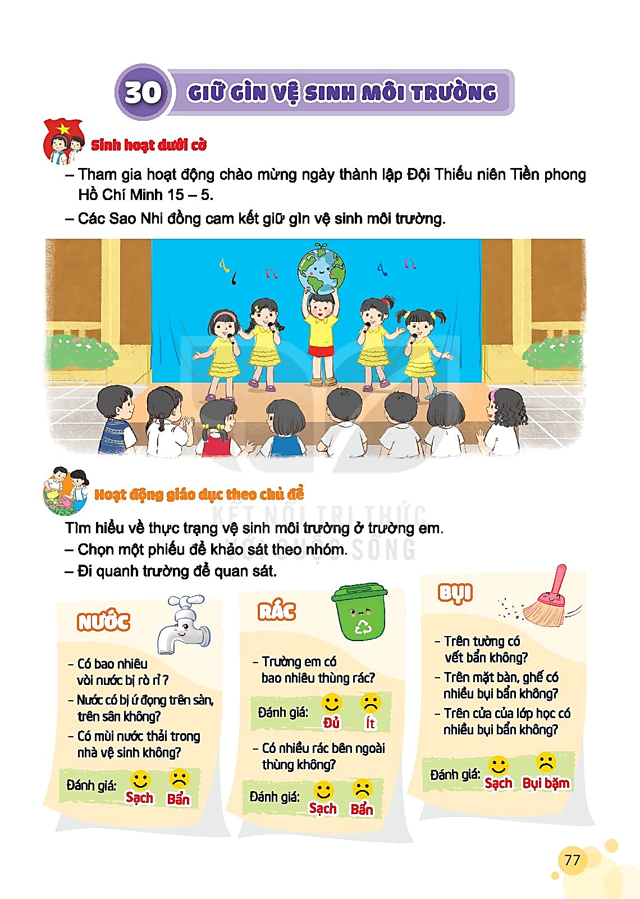
Tìm hiểu về thực trạng vệ sinh môi trường ở trường em.

Slide 10

- Chọn một phiếu để khảo sát theo nhóm.
Lớp chúng ta chia lớp thành 3 nhóm lớn, cô sẽ giao nhiệm vụ, hướng dẫn các bước và thời gian thực hiện cho các em:
+ Nhóm 1: Khảo sát về nước: Đi quanh trường, ghé phòng vệ sinh, bếp hoặc nơi rửa tay chân − những nơi có vòi nước, quan sát và trả lời các câu hỏi trong phiếu khảo sát.
+ Nhóm 2: Khảo sát về rác: Đi quanh trường, đếm số thùng rác và trả lời các câu hỏi trong phiếu khảo sát.
+ Nhóm 3: Khảo sát về bụi: Đi quanh trường, quan sát và trả lời câu hỏi trong phiếu khảo sát.

Slide 11

Đi quanh trường để quan sát.

Slide 12
Báo cáo kết quả khảo sát.
HĐ2:

Slide 13
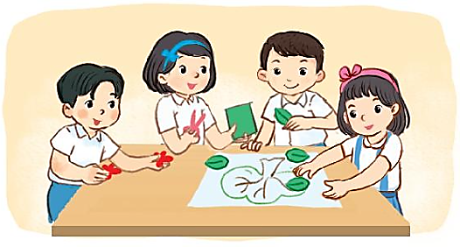
- Báo cáo kết quả khảo sát.

Slide 14






Củng cố
Về nhà cùng bố mẹ tìm hiểu thực trạng vệ sinh xung quanh nơi mình ở theo mẫu khảo sát.

Slide 15



Tạm biệt và
hẹn gặp lại

